Slide 1
構造を確認しましょう。

Slide 2
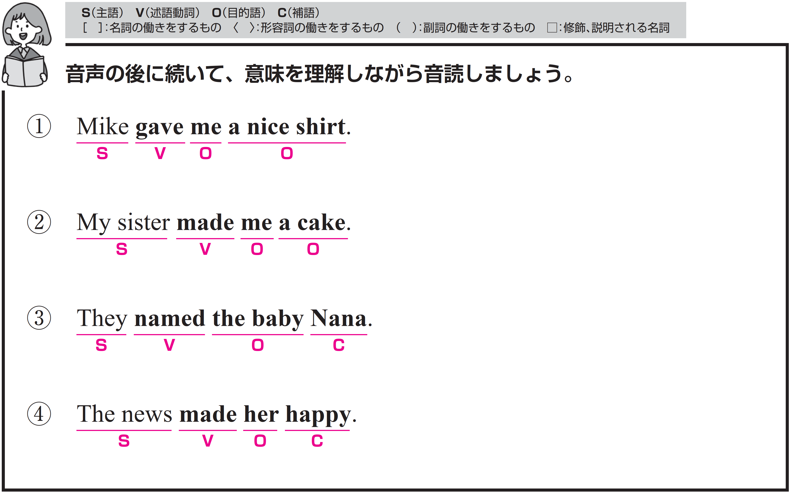
マイクは私にすてきなシャツをくれました。
〇 Mike がS（主語）、gave がV（動詞）です。
gave のあとに、2種類のO（目的語）が続いています。
〇 me は 「贈り物を受け取る相手：誰（間接O）」を示しています。
〇 a nice shirt は「贈ったもの：何（直接O）」を示しています。

Slide 3
Target Sentence
FLASH
CARD
PRACTICE！

Slide 4

マイクは くれました / 私に / すてきなシャツを /
Mike gave / me /
a nice shirt. /

Slide 5
Mike [g---] / [m-] /
a nice shirt. /

Slide 6
マイクは くれました / 私に / すてきなシャツを /

Slide 7
彼は くれました / 私に /
すてきな靴を /
He gave / me /
nice shoes. /

Slide 8
He [g---] / [m-] /
[n---] shoes. /

Slide 9
彼は くれました / 私に /
すてきな靴を /

Slide 10
あなたは あげましたか / リコに / ラケットを /
Did you give /
Riko / a racket? /

Slide 11
[D--] you [g---] /
Riko / a racket? /

Slide 12
あなたは あげましたか / リコに / ラケットを /

Slide 13
私の姉［妹］は私にケーキを作ってくれました。
〇 My sister がS（主語）、made がV（動詞）です。
made のあとに、2種類のO（目的語）が続いています。
〇 me は 「受け取る相手：誰（間接O）」を示しています。
〇 a nice shirt は「作られたもの：何（直接O）」を示しています。

Slide 14
Target Sentence
FLASH
CARD
PRACTICE！

Slide 15
私の姉は 作りました /
私に / ケーキを /
My sister made / me / a cake. /

Slide 16
My sister [m---] / [m-] / a cake. /

Slide 17
私の姉は 作りました /
私に / ケーキを /

Slide 18
私の祖母は 作りました /
私に / かばんを /
My grandmother made / me / a bag. /

Slide 19
My grandmother [m---] / [m-] / a bag. /

Slide 20
私の祖母は 作りました /
私に / かばんを /

Slide 21
私の父は 作ります /
私たちに / 朝食を /
My father makes / us / breakfast. /

Slide 22
My father [m----] /
[u-] / breakfast. /

Slide 23
私の父は 作ります /
私たちに / 朝食を /

Slide 24
彼らはその赤ちゃんをナナと名づけました。
〇 They がS（主語）、named がV（動詞）です。
the baby が O（目的語）、Nana がC（補語）です。
〇 the baby = Nana の関係です。
Nana が the baby の名前を説明する補語に
なっています。

Slide 25
Target Sentence
FLASH
CARD
PRACTICE！

Slide 26
彼らは 名づけました /
その赤ちゃんを / ナナと /
They named /
the baby / Nana. /

Slide 27
They [n----] /
the baby / Nana. /

Slide 28
彼らは 名づけました /
その赤ちゃんを / ナナと /

Slide 29
私たちは 名づけました /
そのネコを / タマと /
We named /
the cat / Tama. /

Slide 30
We [n----] /
the cat / Tama. /

Slide 31
私たちは 名づけました /
そのネコを / タマと /

Slide 32
私たちは 呼びます /
そのネコを / タマと /
We call /
the cat / Tama. /

Slide 33
We [c---] /
the cat / Tama. /

Slide 34
私たちは 呼びます /
そのネコを / タマと /

Slide 35
その知らせは彼女を喜ばせました。
〇 The news がS（主語）、made がV（動詞）、
her が O（目的語）、happy がC（補語）です。
〇 her = happy の関係です。
happy が her の状態を説明する補語に
なっています。

Slide 36
Target Sentence
FLASH
CARD
PRACTICE！

Slide 37
その知らせは させました /
彼女を / 幸せに /
The news made /
her / happy. /

Slide 38
The news [m---] /
her / [h----]. /

Slide 39
その知らせは させました /
彼女を / 幸せに /

Slide 40
その知らせは させました /私たちを / 悲しく /
The news made /
us / sad. /

Slide 41
The [n---] [m---] /
us / [s--]. /

Slide 42
その知らせは させました /私たちを / 悲しく /

Slide 43
その物語は させました /
私たちを / 感動した /
The story made /
us / impressed. /

Slide 44
The story [m---] /
[u-] / [i--------]. /

Slide 45
その物語は させました /
私たちを / 感動した /

